Slide 1
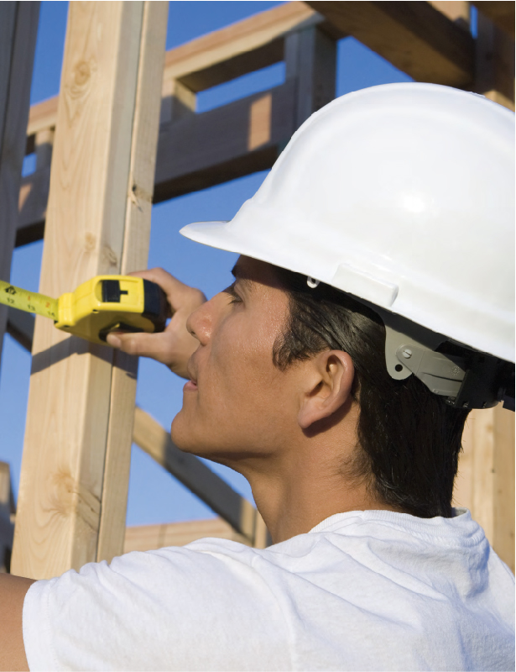
تتم عملية القياس باستخدام أدوات القياس المناسبة لإجراء القياسات اللازمة

Slide 2
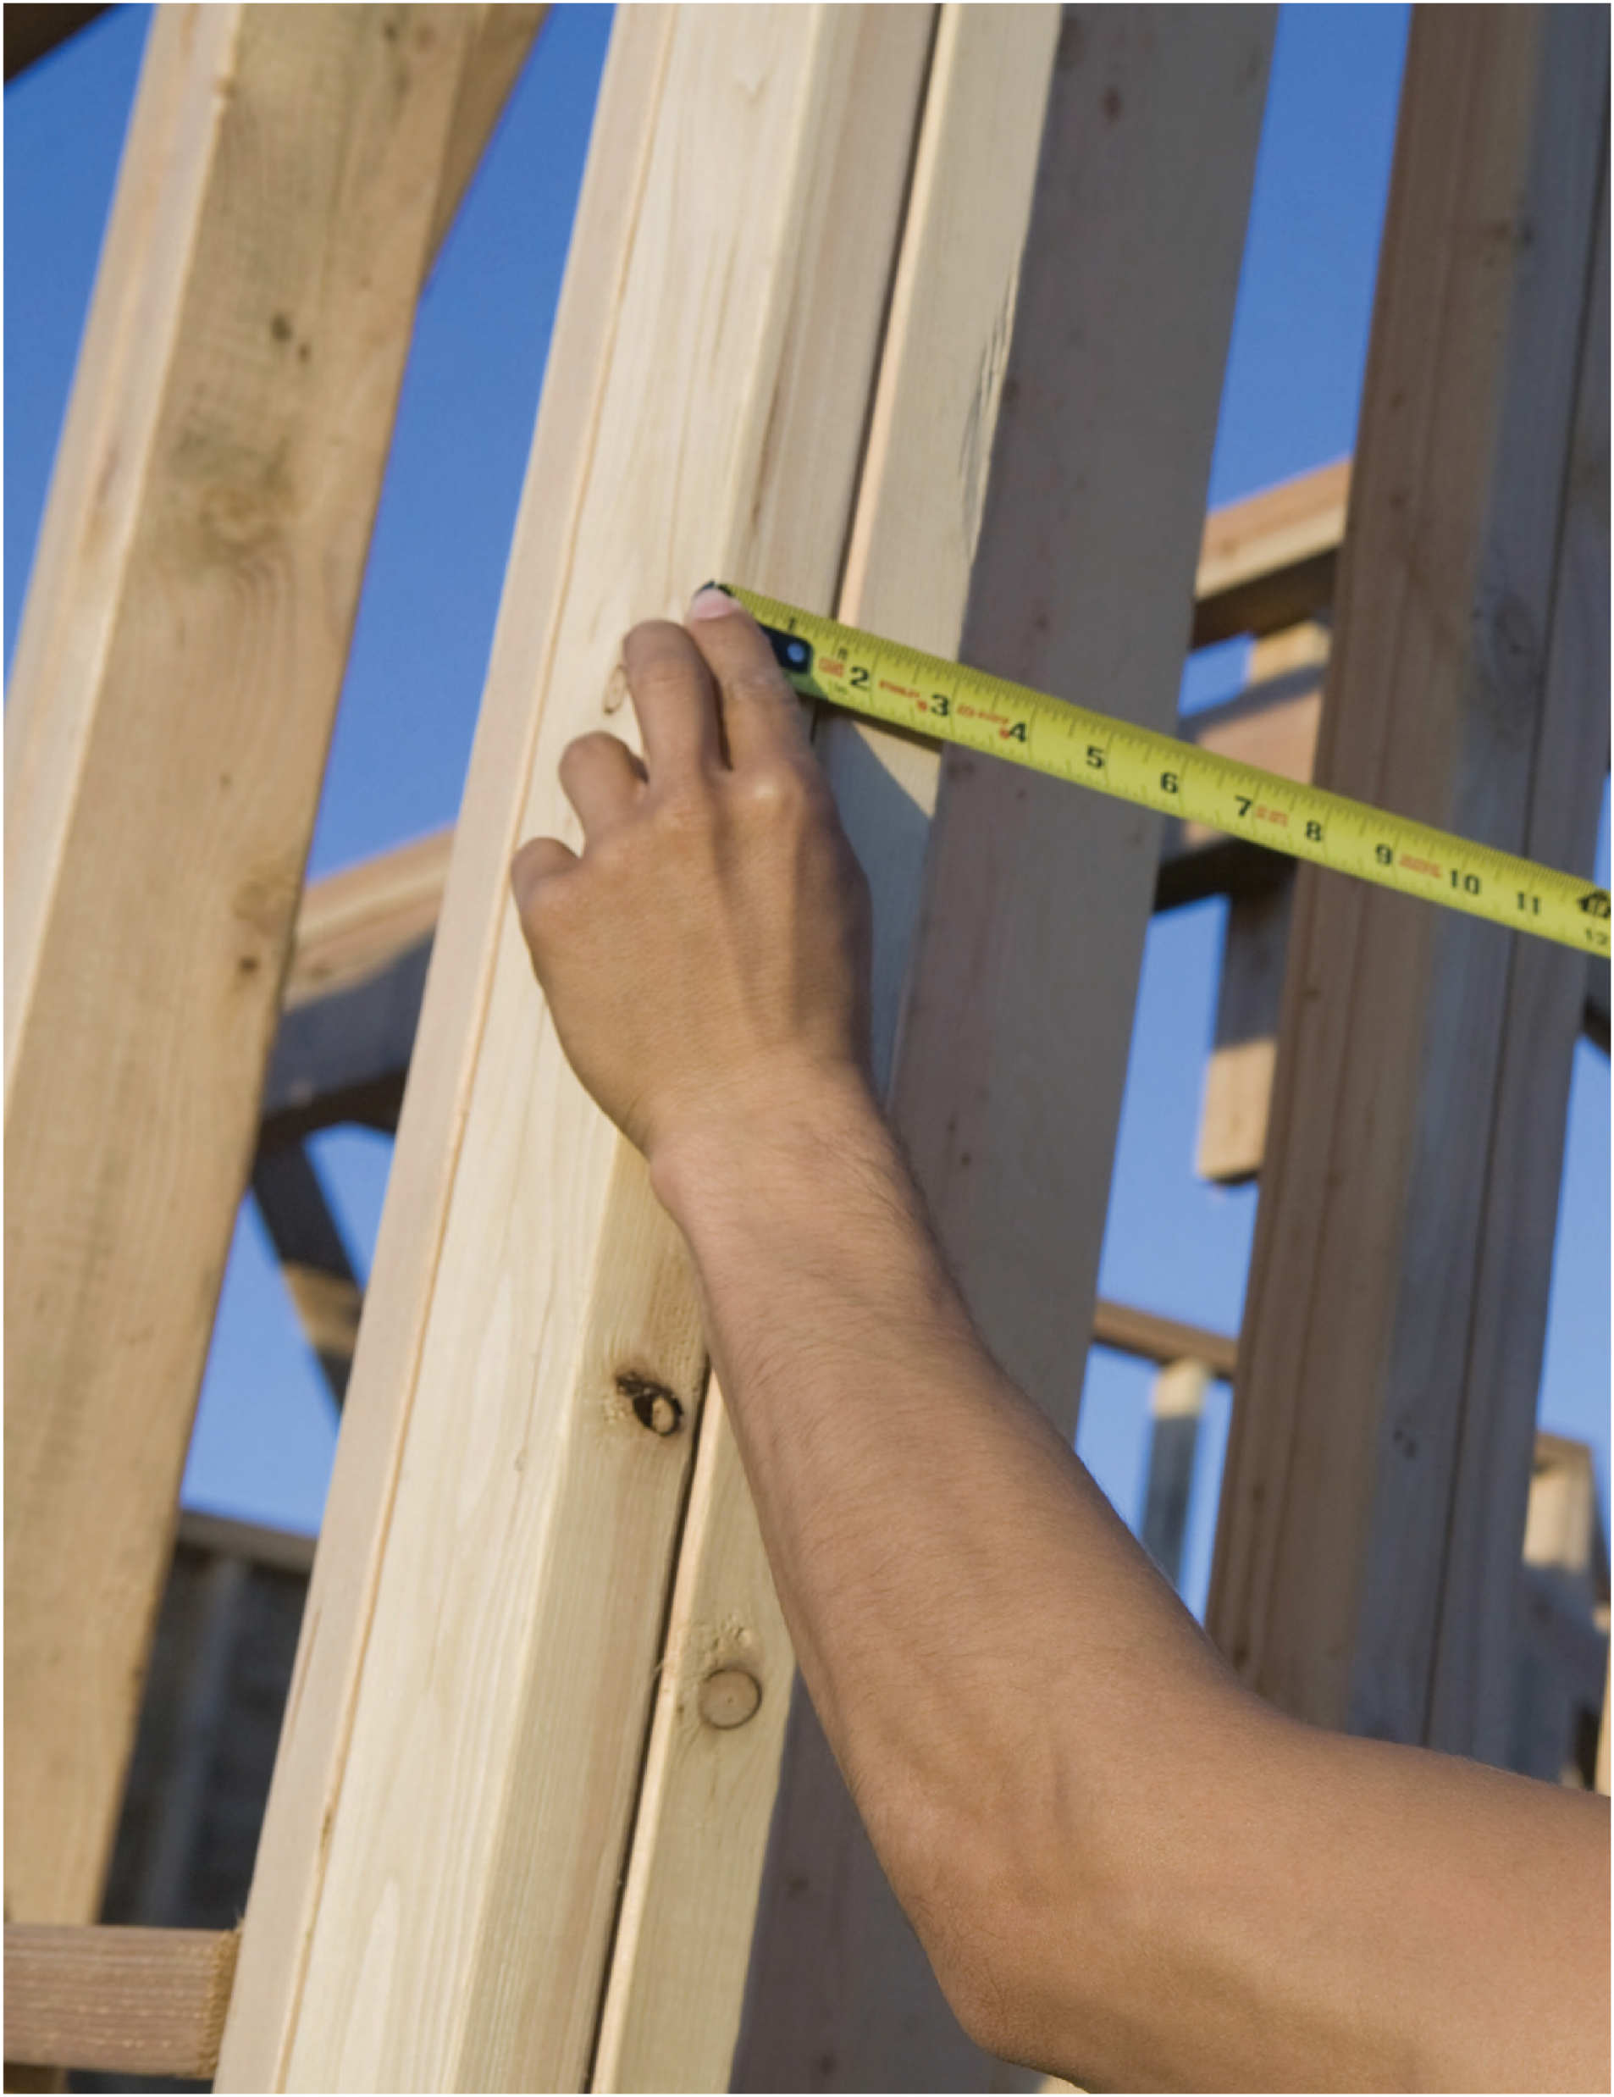
جميع المربعات المرسومة داخل الأشكال متساوية المسلحة للك فإن الشكل الذي يستوعب أكبر عدد من المربعات يكون الشكل الأكبر أما الشكل الذي يستوعب أقل عدد من المربعات يكون الشكل الأصغر
يمكن استخدام المسطرة في رسم وحدات متساوية المساحة ومن ثم أستطيع تحديد أكبر الاشكال التي تتكون من أكبر عدد من الوحدات وأصغر الأشكال التي تحتوي على أقل عدد من الوحدات
الشكل الذي يستوعب عدد مربعات أكبر يكون الشكل الاكبر والشكل الذي يستوعب عدد مربعات
أقل يكون هو الأصغر

Slide 3
قمت برسم مربعات متساوية المساحة داخل كل شكل ثم بعد عدد المربعات داخل كل شكل يمكنني المقارنة بين الأشكال فالشكل الذي يحتوي على عدد أكبر من المربعات يكون هو الشكل الأكبر والشكل الذي يحتوي على عدد أقل من المربعات يكون هو الشكل الأصغر
نعم كان توقعي صحيح
يمكن استخدام ورقة الرسم البياني بحيث أقوم برسم الثلاثة أشكال على ورقة الرسم البياني ثم أقوم بقص كل شكل على حده وعد عدد المربعات داخل كل شكل فالشكل الذي يحتوي على عدد مربعات أكبر يكون هو الشكل الأكبر والشكل الذي يستوعب عدد مربعات أقل يكون هو الشكل الأصغر

Slide 4
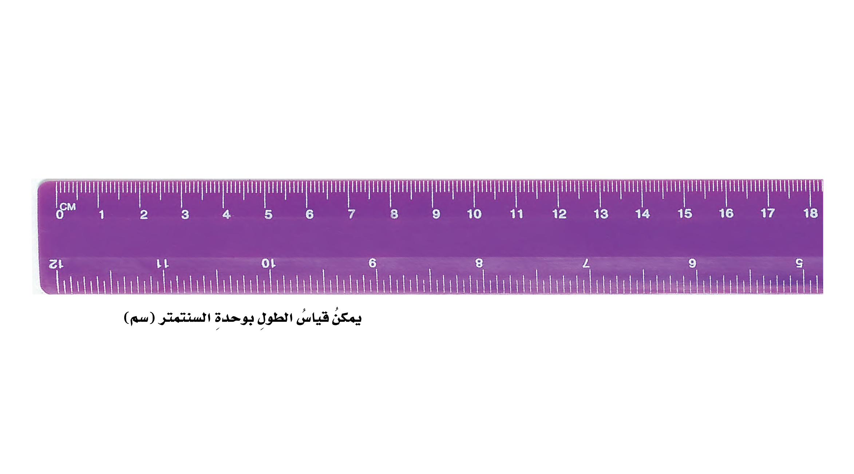
المتر الواحد = 100 سنتمتر
ا كم = 100000 سنتمتر

Slide 6
يمكن حساب مساحة المثلث برسم المثلث على ورقة رسم بياني ثم تقدير مساحة
المربعات الغير كاملة على حواف المثلث وعد المربعات داخل المثلث، ثم حساب المساحة كالتالي :
مساحة المثلث = مساحة المربعات غير الكاملة على الحواف + مساحة المربعات داخل المثلث
مساحة غرفة الصف = طول الغرفة * عرض الغرفة
حجم غرفة الصف = طول الغرفة * عرض الغرفة * ارتفاع الغرفة

Slide 8
8 جم / سم3
يجب أن يقوم قائد المنطاد يتسخين الهواء داخل البالون ولأن الهواء الساخن له كثافة أقل من الهواء البارد
مما يجعل البالون يرتفع إلى أعلى
لأن كثافة الهواء الساخن داخل البالون أقل من كثافة الهواء البارد خارج البالون فيتصاعد المنطاد ويطفو
فوق الهواء الأبرد والأكبر كثافة

Slide 9
تختلط السوائل الثلاثة في البداية ثم تنفصل إلى طبقات
ستتغمر قطعة الجبن في أسفل الكأس وتطفو قطعة المعكرونة قوق الشيرة وتحت الماء وسيطفو قلم التنوين فوق الماء وتحت الزيت سيطفو العود الخشبي فوق الزيت ويعني ذلك أن السائل أو الصلب يطفو فوق المواد الأكثر كثافة منه
تنفصل السوائل الثلاثة إلى طبقات فيطفو الزيت في الأعلى ثم يليه الماء ثم يليه الشيرة

Slide 10
تقاس كتلة الصخرة على القمر بالميزان ذي الكفتين
الميزان ذو الكفتين يقيس الكتلة والتي تقدر بوحدة الكيلو جرام؛ أما الميزان النابضي يقيس وزن الجسم بقياس قوة الجذب التي تؤثر في الجسم وهي تقدر بوحدة النيوتن

Slide 12
المساحة
قياس حجم الهواء في غرفة الصف
قياس طول وعرض وارتفاع غرفة الصف
حجم الغرفة = حجم الهواء في غرفة الصف = طول
الغرفة * عرضها * ارتفاعها
الميزان ذو الكفتين – المسطرة المترية –
المخبار المدرج – الميزان النابضي
لأن الفلين أقل كثافة من الصخر ولذلك يلزم
حجم أكبر من الفلين للحصول على نفس
الكتلة من الصخر

Slide 14
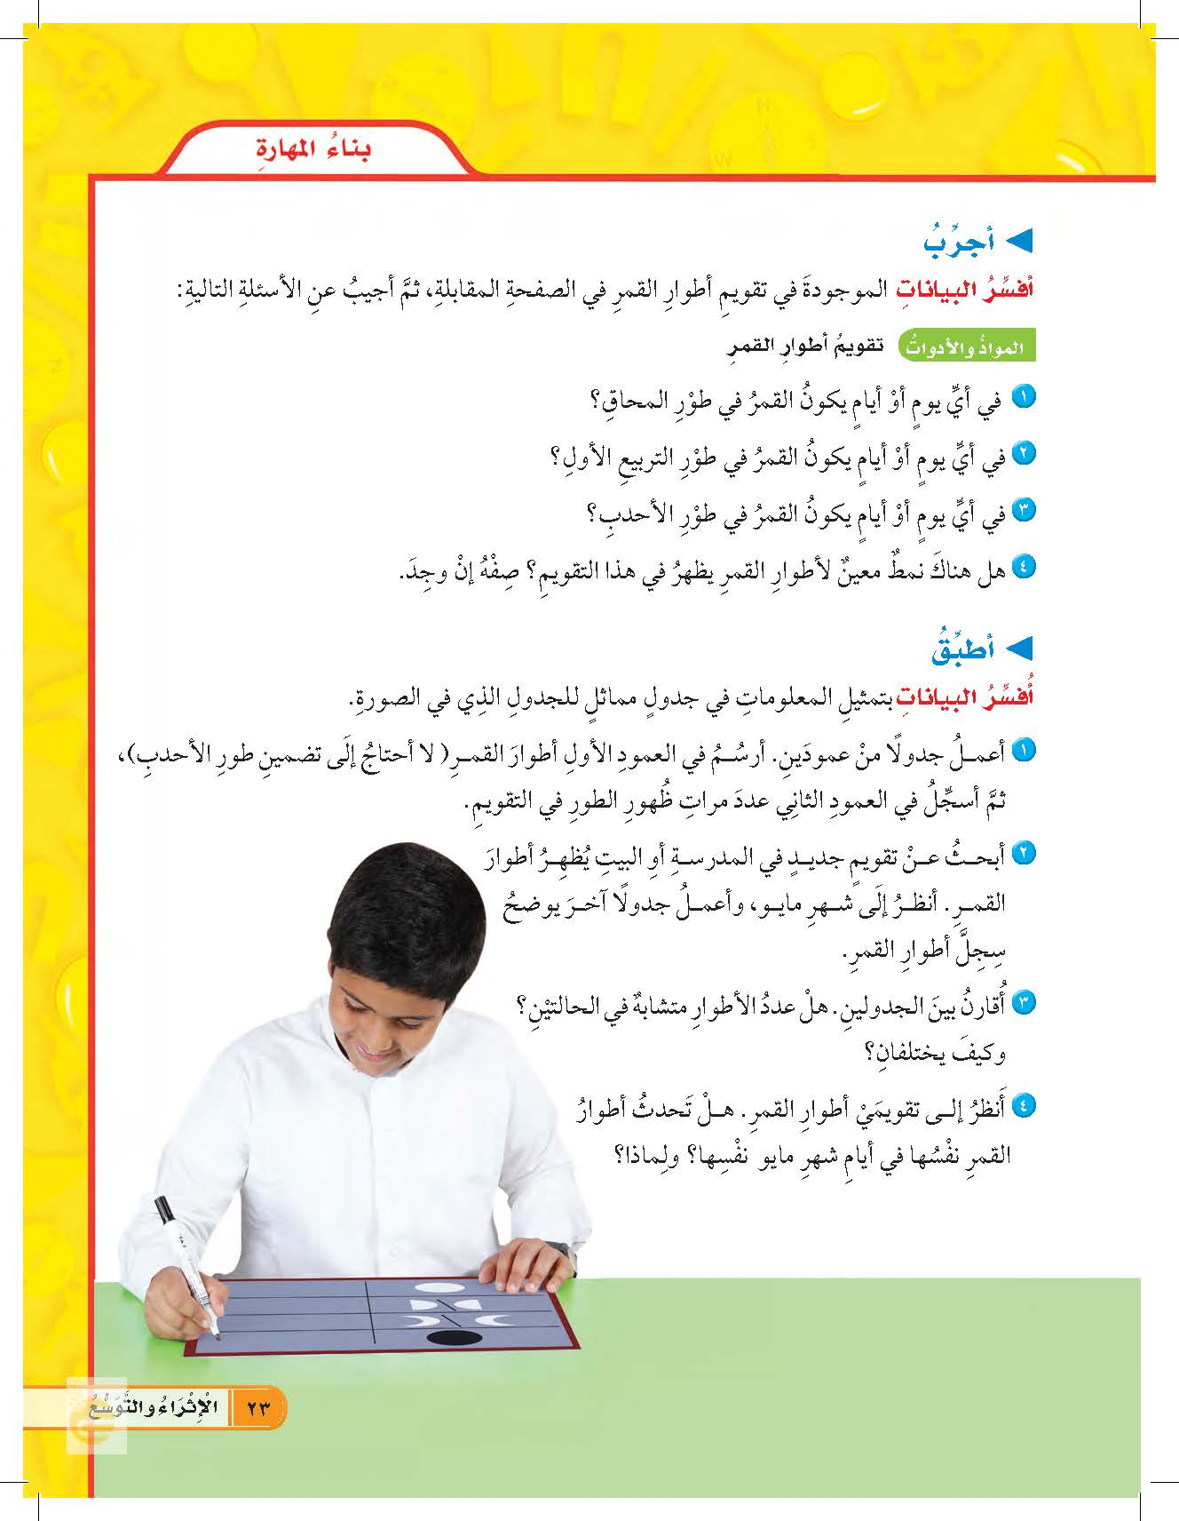
توقع الطول أسهل من توقع الكتلة، لأن الكتلة تعتمد على كثافة المادة

Slide 15
لا يمكن توقع كتلة الصخرة قبل التقاطها ومن الخصائص التي تجعل توقعي قريباً من الواقع هي كثافة الصخرة

